Slide 1

SIMOGE Gestione Presenze
Compendio
Marzo 2026

Slide 2

INDICE
CATENA DI VALIDAZIONE
TIMBRATURA
STRAORDINARI
MONTE ORE
VARIAZIONI
ASSENZE
LICENZE
STATINO

Slide 3

CATENA DI
VALIDAZIONE
Back to Indice
Configurazione catena approvazione
Configurazione catena ordine del giorno
Gestione sottogruppi

Slide 4







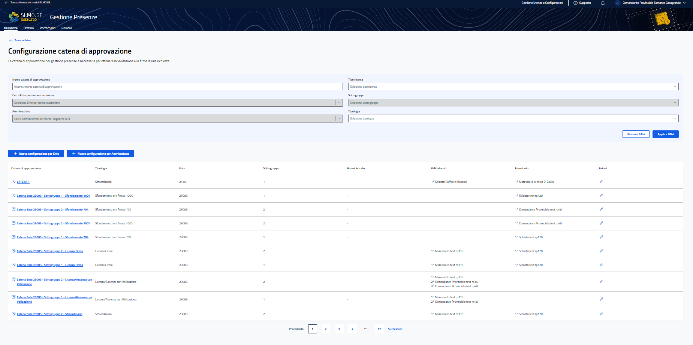
Configurazione catena approvazione
OBIETTIVO
CHI SE NE OCCUPA
ATTORI COINVOLTI
Configurare le catene di validazione utilizzate nei processi (timbrature, straordinari, assenze con validazione o con firma), assicurando che ogni richiesta segua la corretta gerarchia approvativa.
OPERATORE AMMINISTRATIVO GLOB.
VALIDATORE
FIRMATARIO
AMMINISTRATI
OPERATORE AMMINISTRATIVO LOCALE
STEP PRINCIPALI
Accedere al modulo Gestione Presenze
Aprire il menù in alto a destra e selezionare Gestione utenze e configurazioni
Selezionare il sottomodulo Configura catena approvazione
Cliccare su Nuova configurazione per ente oppure Nuova configurazione per amministrato
Selezionare ente/sottogruppo oppure singolo amministrato
Inserire validatori e, se previsto firmatario
Salvare la configurazione
⚠️ È possibile creare più catene per ente, associate a sottogruppi differenti.
La catena configurata per un singolo amministrato prevale su quella per ente/sottogruppo.
Non è possibile modificare l’ente associato alla catena dopo la creazione.
È possibile filtrare le catene per nome, ente, amministrato, sottogruppo e tipologia.

Slide 5
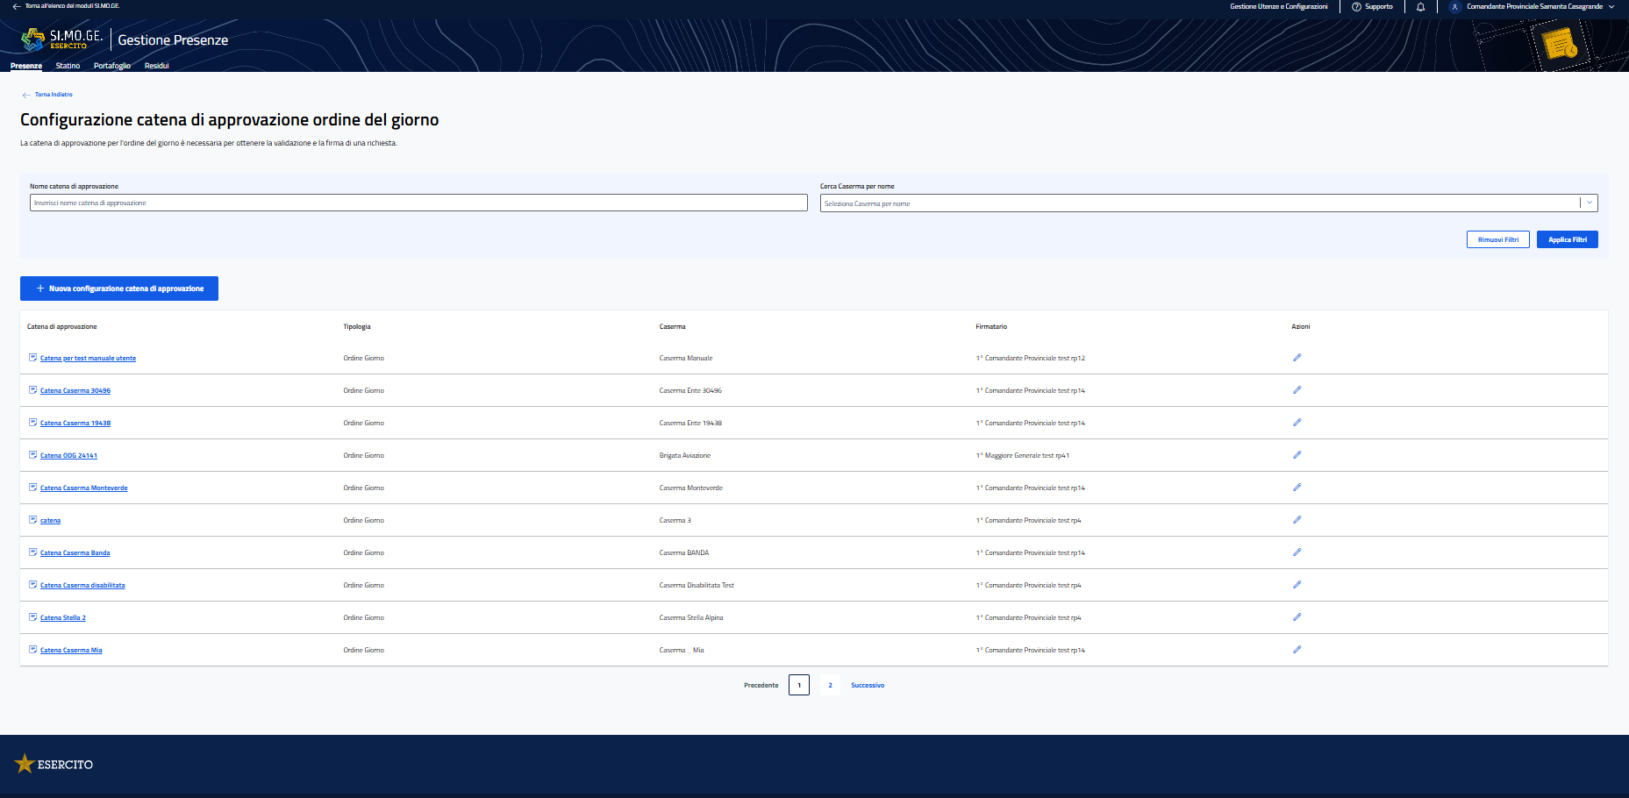
Configurazione catena ordine del giorno
OBIETTIVO
CHI SE NE OCCUPA
ATTORI COINVOLTI
Configurare la catena di firma relativa all’Ordine del Giorno per ciascuna caserma.
OPERATORE AMMINISTRATIVO GLOB.
FIRMATARIO
OPERATORE AMMINISTRATIVO LOCALE
STEP PRINCIPALI
Accedere a gestione utenze e configurazioni
Selezionare il sottomodulo Configurazione catena approvazione ordine del giorno
Ricercare per nome o per caserma
Cliccare su nuova configurazione
Selezionare la Caserma
Inserire il nome della catena
Selezionare il firmatario
Salvare la configurazione
⚠️ È possibile configurare una sola catena per ogni caserma
Non è possibile modificare la caserma associata a una catena già creata.
Il firmatario deve possedere il ruolo applicativo GPR_firmatario.

Slide 6
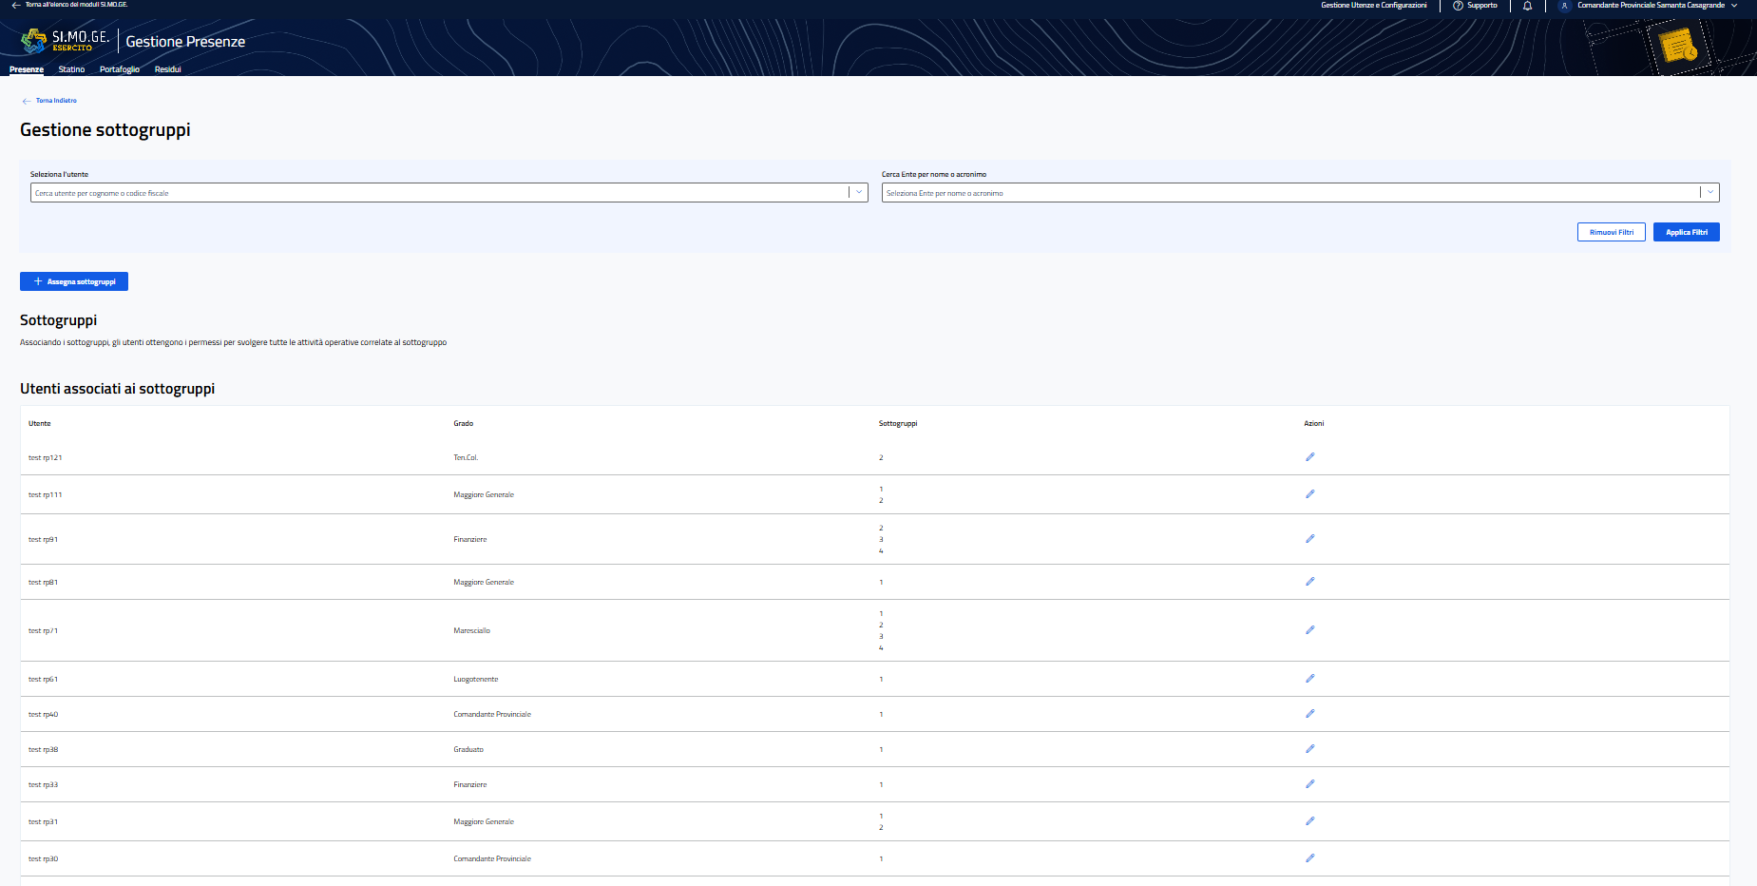
Gestione sottogruppi
OBIETTIVO
CHI SE NE OCCUPA
ATTORI COINVOLTI
Configurare i sottogruppi operativi per definire il perimetro di visibilità e di operatività degli utenti (OPS e altri profili) all’interno del modulo Gestione Presenze.
OPERATORE AMMINISTRATIVO GLOB.
OPERATORE DI SEGRETERIA
AMMINISTRATI
OPERATORE AMMINISTRATIVO LOCALE
STEP PRINCIPALI
Accedere al modulo Gestione Presenze
Aprire il menù in alto a destra e selezionare Gestione utenze e configurazioni
Selezionare il sottomodulo Gestione Sottogruppi
Ricercare un sottogruppo esistente oppure crearne uno nuovo
Associare uno o più Amministrati al sottogruppo
Associare il sottogruppo agli utenti operativi (es. OPS)
Salvare la configurazione per rendere attive le modifiche

Slide 7
TIMBRATURA
Back to Indice
Situazione orari ingresso e uscita
Creazione timbratura
Validazione timbrature
Consultazione anomalie

Slide 8
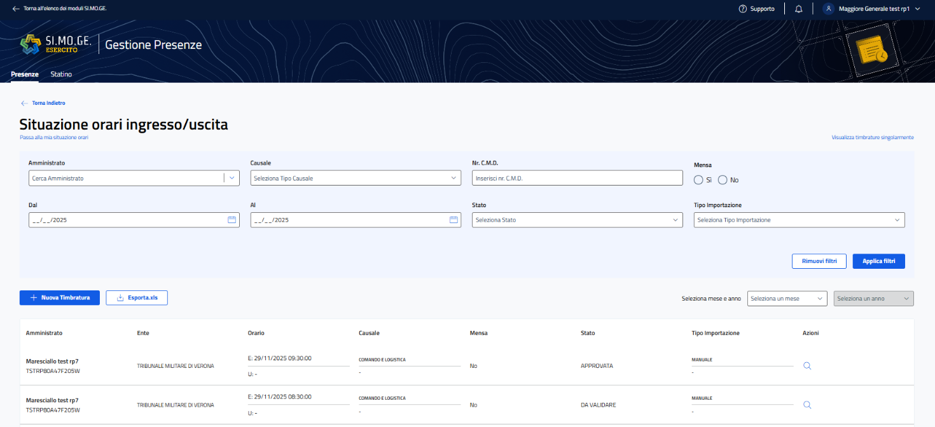
Visualizzazione timbrature
OBIETTIVO
CHI SE NE OCCUPA
ATTORI COINVOLTI
Consultare le timbrature e verificare ingressi, uscite e stato delle registrazioni.
OPERATORE DI SEGRETERIA
AMMINISTRATI
STEP PRINCIPALI
Entrando in Presenze → Timbrature → Situazioni orari ingresso/uscita, l’Amministrato può:
Ricercare le proprie timbrature utilizzando i filtri disponibili (Amministrato, data, causale, stato, servizio mensa, tipologia manuale/automatica)
Applicare i filtri tramite il pulsante Applica filtri
Ripristinare la vista completa tramite Rimuovi filtri
Consultare la tabella con tutte le timbrature del periodo selezionato (data, ora, causale, mensa, stato, tipo di importazione)
Accedere al dettaglio della timbratura cliccando sull’icona della lente di ingrandimento
⚠️ L’amministrato può visualizzare esclusivamente le proprie timbrature e non dispone della funzionalità di ricerca sugli amministrati, disponibile invece per l’OPS.
Le eventuali modifiche sono consentite solo per timbrature manuali e non ancora approvate, dalla schermata di dettaglio.
Copyright © 2025 Accenture. All rights reserved.

Slide 9
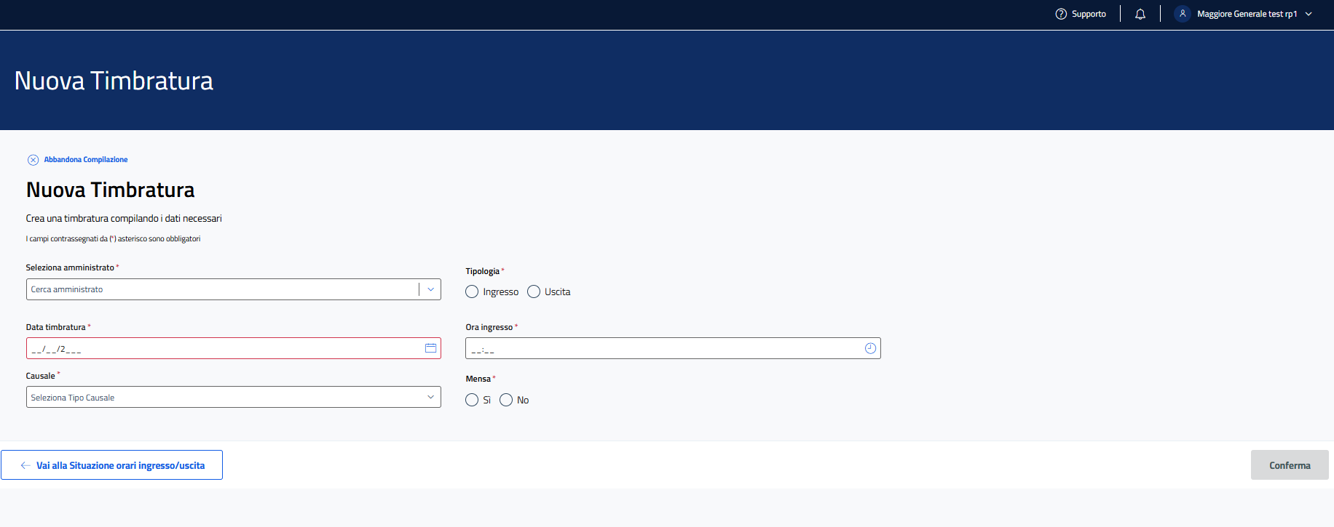
Creazione timbratura
OBIETTIVO
CHI SE NE OCCUPA
ATTORI COINVOLTI
Consentire all’Amministrato di registrare una timbratura manuale compilando tutti i campi obbligatori richiesti dall’interfaccia, affinché la timbratura sia valida.
OPERATORE DI SEGRETERIA
AMMINISTRATI
STEP PRINCIPALI
L’OPS può inserire una nuova timbratura cliccando su Nuova timbratura, effettuando le seguenti operazioni:
Seleziona l’Amministrato (nel caso sia l’amministrato a creare la propria timbratura vede il filtro oscurato)
Indica la tipologia (ingresso o uscita)
Inserisce data e ora
Inserisce la causale
Indica l’eventuale utilizzo della mensa
Clicca su Conferma: la timbratura viene salvata e passa nello stato Da validare
⚠️ L’amministrato può visualizzare esclusivamente le proprie timbrature e non dispone della funzionalità di ricerca sugli amministrati, disponibile invece per l’OPS. Non è possibile modificare data e ora della timbratura manuale.
Dopo la conferma, il sistema salva la registrazione e la timbratura passa nello stato “Da validare”.
Copyright © 2025 Accenture. All rights reserved.

Slide 10
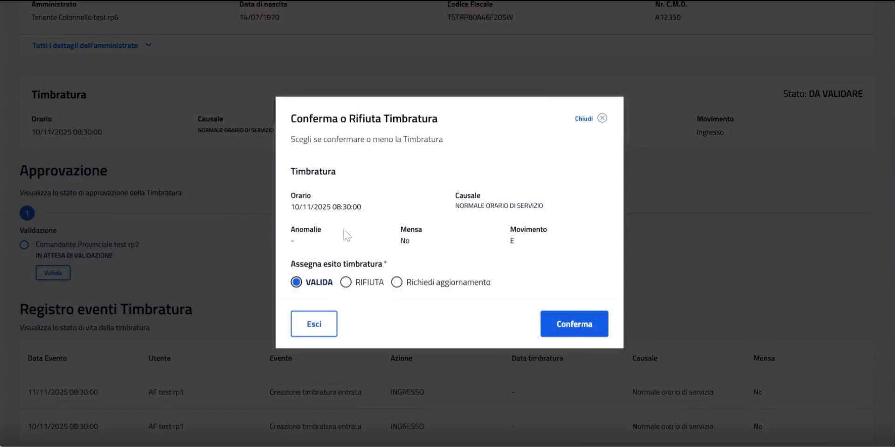
Validazione timbrature
OBIETTIVO
CHI SE NE OCCUPA
ATTORI COINVOLTI
Approvare o gestire le timbrature inserite.
VALIDATORE
STEP PRINCIPALI
Entrando in Presenze → Timbrature → Gestisci timbrature singolarmente, il validatore può:
Validare
Rifiutare (con motivazione)
Richiedere aggiornamento
In caso di aggiornamento -> lo stato passa in attesa di aggiornamento
Dopo la modifica -> ritorna in Da validare
⚠️ La visualizzazione mostra solo le timbrature dell’Amministrato selezionato; modifiche consentite solo per timbrature manuali non ancora approvate.
Copyright © 2025 Accenture. All rights reserved.

Slide 11
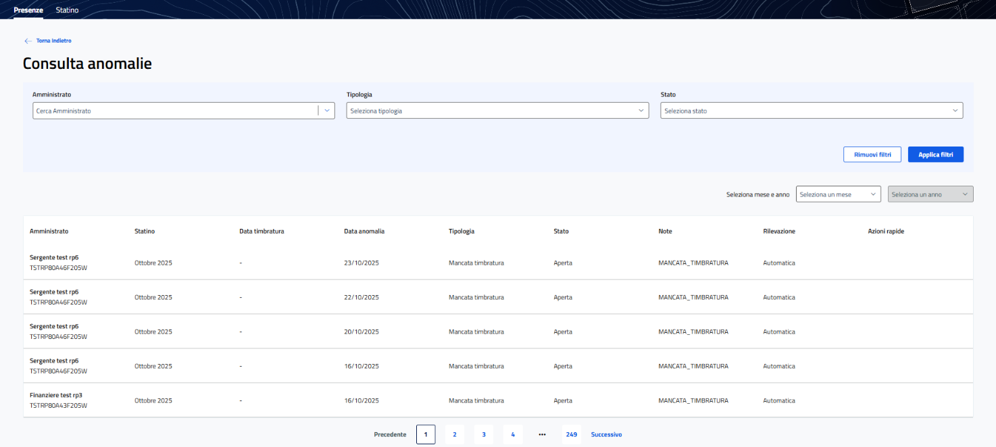
Consultazione anomalie
OBIETTIVO
CHI SE NE OCCUPA
ATTORI COINVOLTI
Gestire anomalie generate automaticamente o segnalate manualmente.
OPERATORE DI SEGRETERIA
AMMINISTRATI
VALIDATORE
STEP PRINCIPALI
Entrando in Presenze → Timbrature → Consultazione anomalie, l’Ops può:
Visualizzare l’elenco delle anomalie generate automaticamente dal sistema (mancata timbratura, doppie registrazioni, orari incompatibili, incongruenze con assenze/straordinari).
Monitorare anche le anomalie inserite manualmente dall’Amministrato o dall’OPS tramite la sezione Situazioni orari ingresso/uscita.
Ricercare utilizzando i filtri: Amministrato, tipologia di anomalia, stato.
Accedere al dettaglio dell’anomalia tramite l’icona della lente.
Risolvere l’anomalia tramite l’icona tick.
Supportare le attività di gestione, segnalazione o validazione successive.
⚠️ Senza validazione della timbratura correttiva, l’anomalia non può essere chiusa.
Copyright © 2025 Accenture. All rights reserved.

Slide 12
STRAORDINARI
Back to Indice
Gestione delle Richieste di Straordinari
Creazione e Aggiornamento delle Richieste di Straordinario
Validazione delle Richieste di Straordinario
Firma delle Richieste di Straordinario

Slide 13
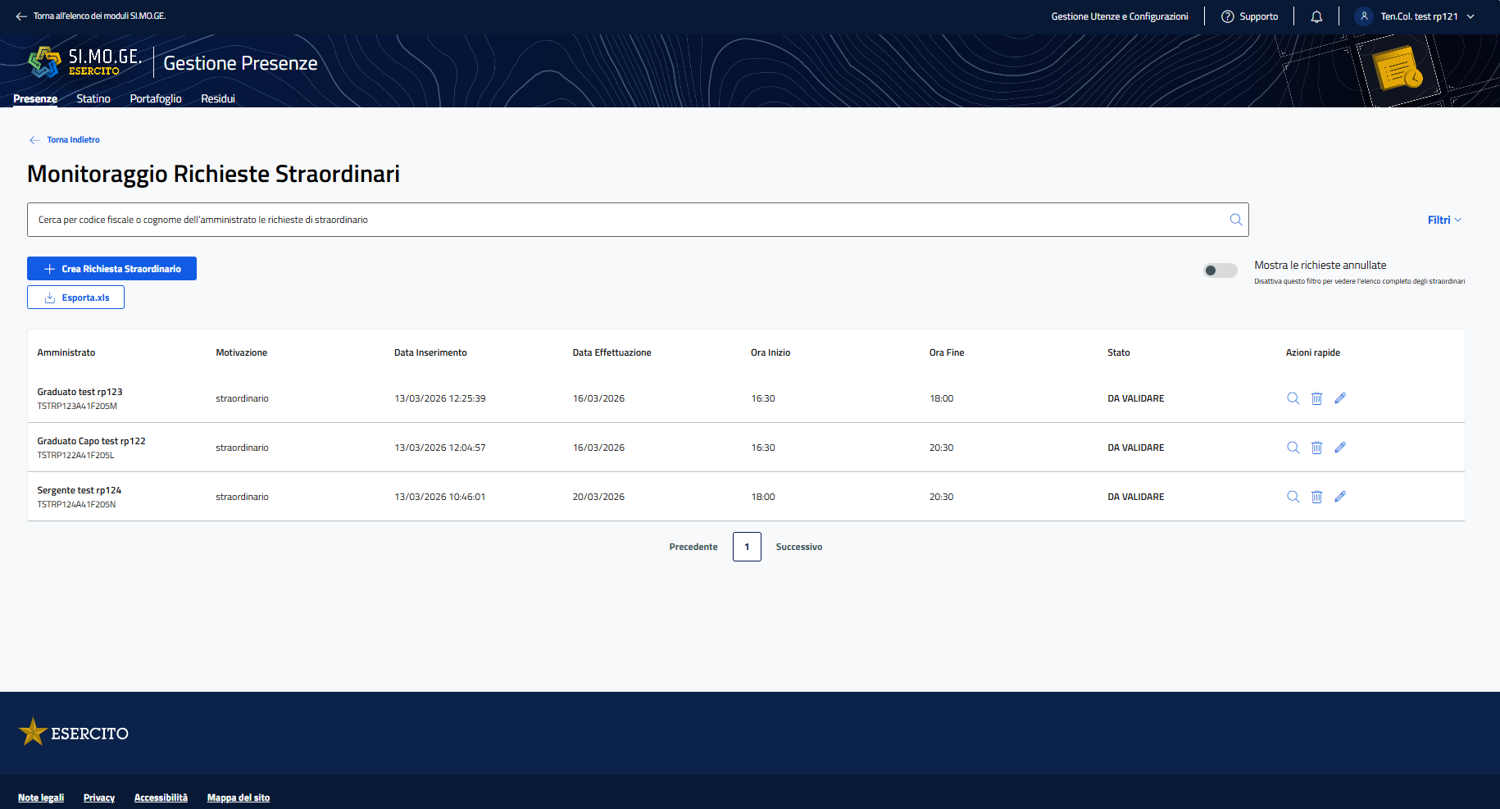
Gestione delle Richieste di Straordinari
OBIETTIVO
CHI SE NE OCCUPA
ATTORI COINVOLTI
Gestire l’intero ciclo degli straordinari, dalla creazione alla validazione e firma, assicurando che ogni richiesta segua la corretta catena approvativa configurata per l’ente.
OPERATORE DI SEGRETERIA
VALIDATORE
FIRMATARIO
AMMINISTRATO
STEP PRINCIPALI
Accedendo a Presenze → Straordinari, l’Amministrato può:
Visualizzare l’elenco delle richieste inserite (amministrato, data, orario, stato)
Monitorare lo stato della richiesta (Da validare, In validazione, Da firmare, Firmata, ecc.)
Accedere al dettaglio tramite icona lente
Verificare la catena di approvazione associata
⚠️ Lo straordinario, per avere valore ai fini dello statino, deve essere firmato
Copyright © 2025 Accenture. All rights reserved.

Slide 14
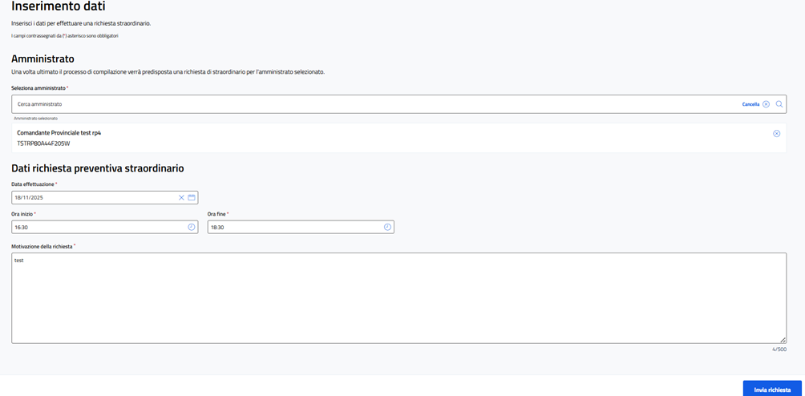
Creazione e Aggiornamento delle Richieste di Straordinario
OBIETTIVO
CHI SE NE OCCUPA
ATTORI COINVOLTI
Inserire una nuova richiesta di straordinario o aggiornare una richiesta rimandata in revisione.
OPERATORE DI SEGRETERIA
VALIDATORE
AMMINISTRATO
(solo per date future)
STEP PRINCIPALI
Accedere a Presenze → Straordinari-> Crea richiesta straordinario
Selezionare Amministrato
Inserire data, ora inizio e fine
Inserire motivazione
Cliccare su Invia richiesta
La richiesta passa nello stato Da validare.
In caso di richiesta di aggiornamento:
Cliccare sull’icona matita
Modificare i dati richiesti
Confermare
La richiesta torna nello stato Da validare.
Copyright © 2025 Accenture. All rights reserved.

Slide 15
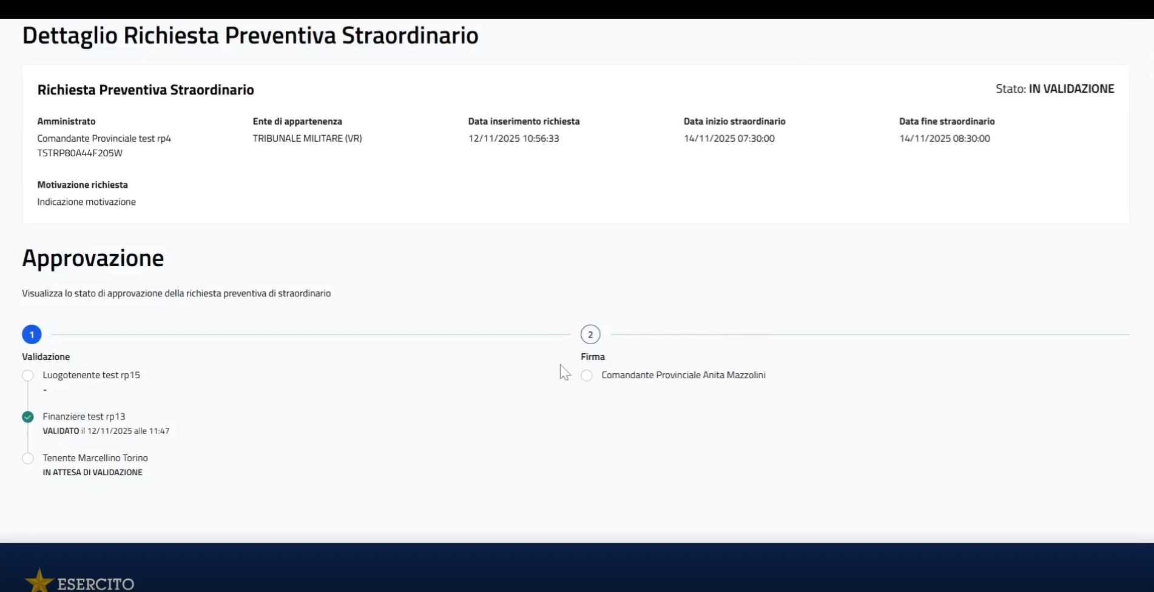
Validazione delle Richieste di Straordinario
OBIETTIVO
CHI SE NE OCCUPA
ATTORI COINVOLTI
Validare le richieste di straordinario inoltrate dagli Amministrati o dall’OPS e gestirne l’avanzamento tramite validazione, rifiuto o richiesta di aggiornamento.
VALIDATORE
OPERATORE DI SEGRETERIA
AMMINISTRATI
STEP PRINCIPALI
Accedere a Presenze → Straordinari
Visualizzare la pagina di monitoraggio e filtrare le richieste in stato da validare
Aprire il dettaglio richiesta cliccando sull’icona lente
Cliccare sul tasto valida e scegliere se:
Validare la licenza
Rifiutare inserendo una motivazione (la licenza verrà annullata)
Richiedere aggiornamento (la licenza torna all’OPS)
Può effettuare anche validazione massiva e cliccare su Conferma
Dopo la validazione del validatore, lo stato della richiesta passa allo stato in validazione
Copyright © 2025 Accenture. All rights reserved.

Slide 16
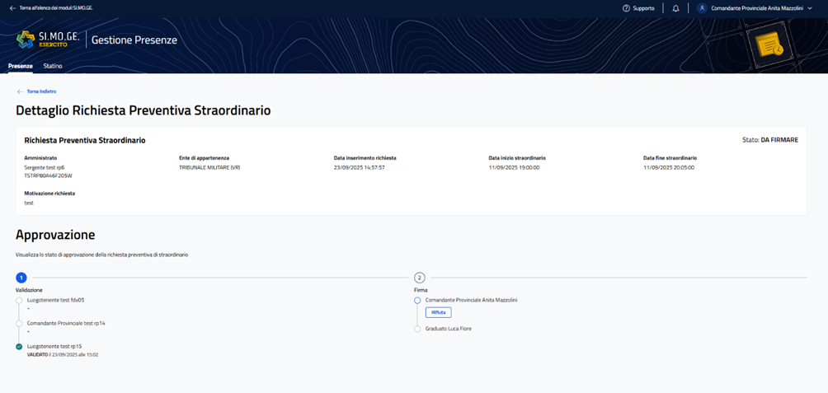
Firma delle Richieste di Straordinario
OBIETTIVO
CHI SE NE OCCUPA
ATTORI COINVOLTI
Firmare le richieste di straordinario per renderle valide ai fini dello statino
FIRMATARIO
OPERATORE DI SEGRETERIA
AMMINISTRATI
STEP PRINCIPALI
Accedere a Presenze → Straordinari
Cliccare su vai a Firma straordinari
Selezionare:
Ente
Sottogruppo
Data
Cliccare su Firma tutte le richieste
Confermare nel pop-up
⚠️ La firma è massiva: non è possibile firmare la singola richiesta dal dettaglio.
Dal dettaglio è possibile solo rifiutare.
Con la firma:
Lo stato diventa Firmata
Viene generato l’Annesso P
Lo straordinario confluisce nello statino mensile
Copyright © 2025 Accenture. All rights reserved.

Slide 17
MONTE ORE
Back to Indice
Monte ore: Assenze e Licenze
Inserimento/Aggiornamento Monte ore

Slide 18
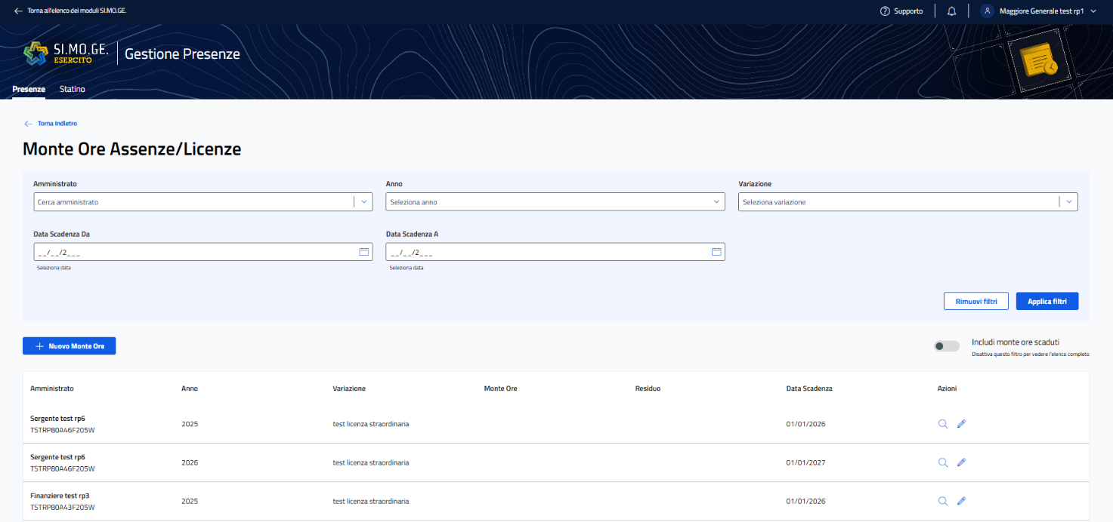
Monte ore: Assenze e Licenze
OBIETTIVO
CHI SE NE OCCUPA
ATTORI COINVOLTI
Verificare la disponibilità residua prima dell’inserimento di una richiesta di assenza o licenza.
OPERATORE DI SEGRETERIA
AMMINISTRATI
STEP PRINCIPALI
Nella schermata Monte Ore Assenze/Licenze l’OPS può:
Selezionare l’amministrato
Selezionare anno di riferimento
Verificare la variazione associata
Visualizzare il monte ore residuo e i permessi maturati/consumati
Verificare la disponibilità residua prima di operazioni che incidono sulle presenze o assenze
⚠️ Ogni assenza/licenza (salvo variazioni a null) deve avere un monte ore associato.
Se il residuo è insufficiente, la richiesta può andare in KO.
Copyright © 2025 Accenture. All rights reserved.

Slide 19
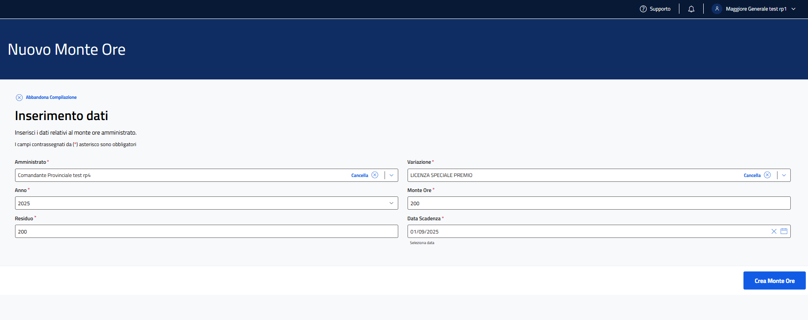
Inserimento/Aggiornamento Monte ore
OBIETTIVO
CHI SE NE OCCUPA
ATTORI COINVOLTI
Creare o aggiornare il monte ore di una variazione per un amministrato.
OPERATORE DI SEGRETERIA
AMMINISTRATI
STEP PRINCIPALI
Nella schermata Nuovo Monte Ore l’OPS può:
Selezionare l’Amministrato
Descrivere il tipo di Variazione
Indicare l’anno di riferimento
Inserire l’importo del monte ore ed il residuo
Data scadenza
Confermare
Per modificare, cliccare sull’icona matita per cambiare monte ore e residuo
⚠️ Le variazioni con monte ore “a null” non prevedono limite massimo e non richiedono controllo sul residuo.
Il monte ore è collegato direttamente ai processi di Assenze, Licenze e Statino.
Copyright © 2025 Accenture. All rights reserved.

Slide 20
VARIAZIONI
Back to Indice
Consultazione Variazioni
Associazione Variazioni

Slide 21
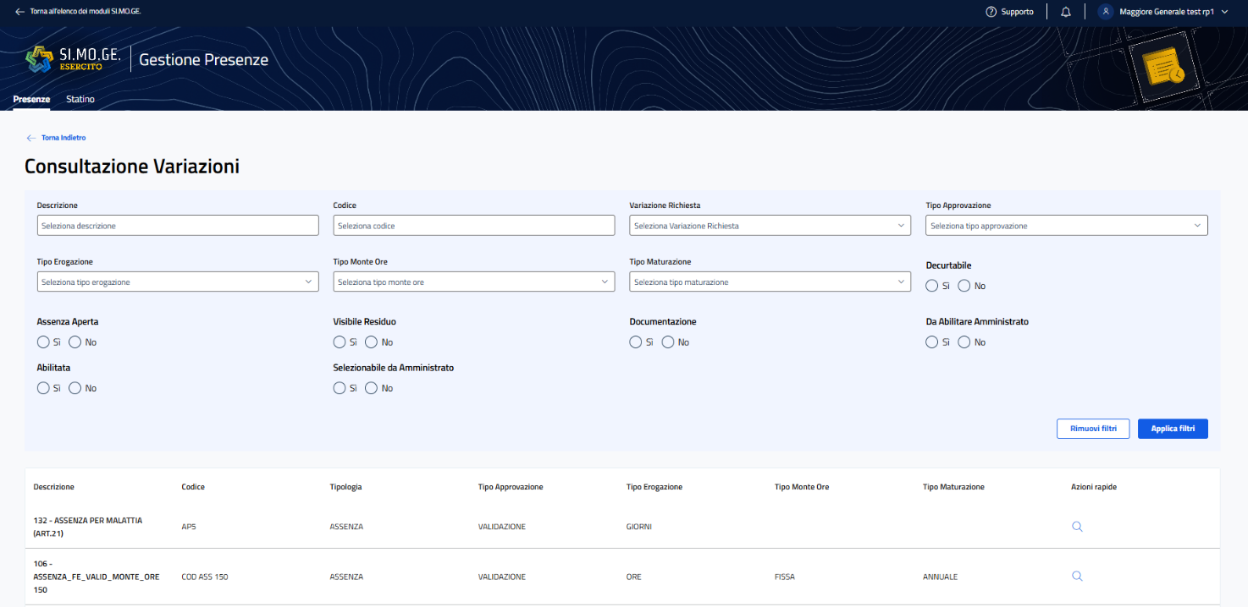
Consultazione Variazioni
OBIETTIVO
CHI SE NE OCCUPA
ATTORI COINVOLTI
Consentire all’OPS di visualizzare e filtrare tutte le tipologie di variazione configurate a sistema, verificando proprietà, documentazione richiesta e stato di abilitazione.
OPERATORE DI SEGRETERIA
AMMINISTRATI
STEP PRINCIPALI
Percorso: Presenze → Variazioni → Consultazione Variazioni, l’OPS può:
Ricercare rapidamente una variazione tramite filtri: descrizione, codice, tipologia erogazione, variazione richiesta, collegamento al monte ore, eventuale assenza aperta, richiesta documentazione, abilitazione all’uso, visibilità del residuo, stato della variazione
Visualizzare l’elenco completo delle variazioni corrispondenti ai criteri selezionati
Accedere al dettaglio di ciascuna variazione tramite l’icona lente per verificare proprietà e impostazioni
⚠️Le variazioni possono essere:
Con Monte Ore
Con Monte Ore “a null”
Le variazioni a null non prevedono limite di disponibilità.
Alcune variazioni sono “Da abilitare amministrato”.
Copyright © 2025 Accenture. All rights reserved.

Slide 22
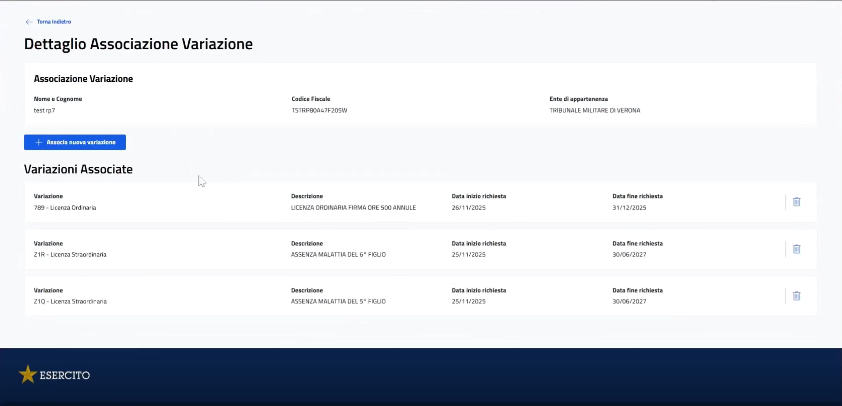
Associazione Variazioni
OBIETTIVO
CHI SE NE OCCUPA
ATTORI COINVOLTI
Consentire all’OPS di associare una variazione a uno specifico amministrato.
OPERATORE DI SEGRETERIA
AMMINISTRATI
STEP PRINCIPALI
Percorso: Presenze → Variazioni → Associazione Variazioni,
L’OPS dopo aver provveduto a:
Cliccare su Nuova associazione utente
Selezionare l’amministrato
Selezionare la variazione
Indicare la data di riferimento
Confermare
⚠️ Le variazioni possono essere:
Con Monte Ore
Con Monte Ore “a null”
Le variazioni a null non prevedono limite di disponibilità.
Alcune variazioni sono “Da abilitare amministrato"
Copyright © 2025 Accenture. All rights reserved.

Slide 23
ASSENZE
Back to Indice
Creazione Richiesta Assenza
Monitoraggio e Gestione della richiesta
Validazione della Richiesta
Firma delle richieste di Assenza (solo se previsto)

Slide 24
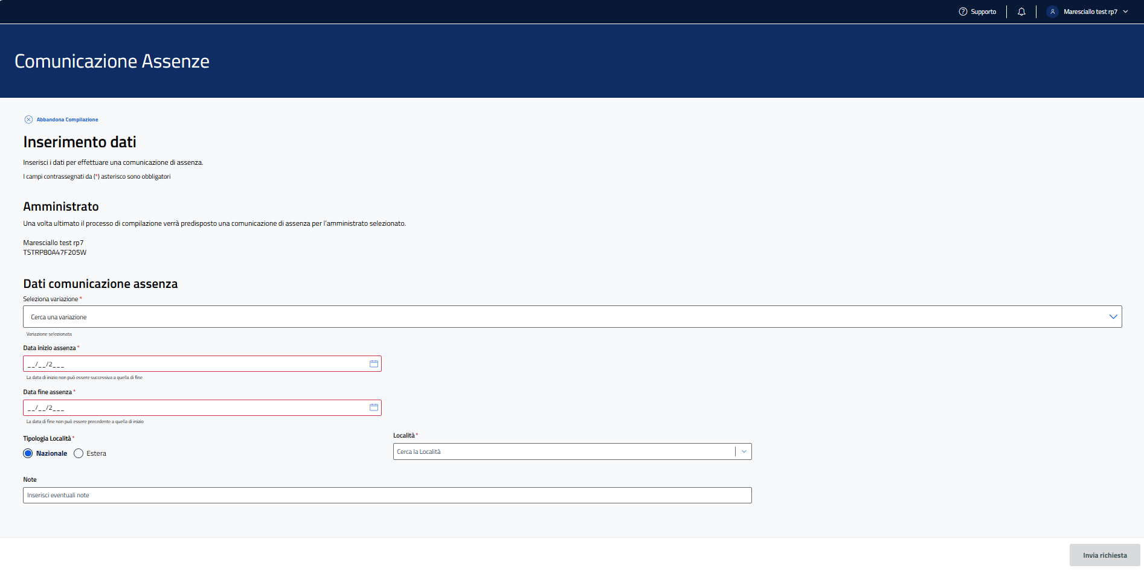
Creazione delle Assenze
OBIETTIVO
CHI SE NE OCCUPA
ATTORI COINVOLTI
Inserire una richiesta di assenza secondo la variazione configurata.
OPERATORE DI SEGRETERIA
VALIDATORE
FIRMATARIO
(solo se previsto dalla variazione)
AMMINISTRATO
STEP PRINCIPALI
Accedere a Presenze → Assenze → Comunicazione assenze
Seleziona l’amministrato
Compilare:
variazione (tipologia di licenza)
date di inizio e fine
tipologia di località (nazionale/estera)
eventuali informazioni aggiuntive richieste
Allegare documentazione se richiesta
Cliccare su Invia richiesta (stato da validare)
La richiesta passa nello stato Da validare.
⚠️ Se la variazione prevede Monte Ore e non è presente residuo → richiesta KO.
Le variazioni a null non richiedono controllo sul residuo.
Copyright © 2025 Accenture. All rights reserved.

Slide 25
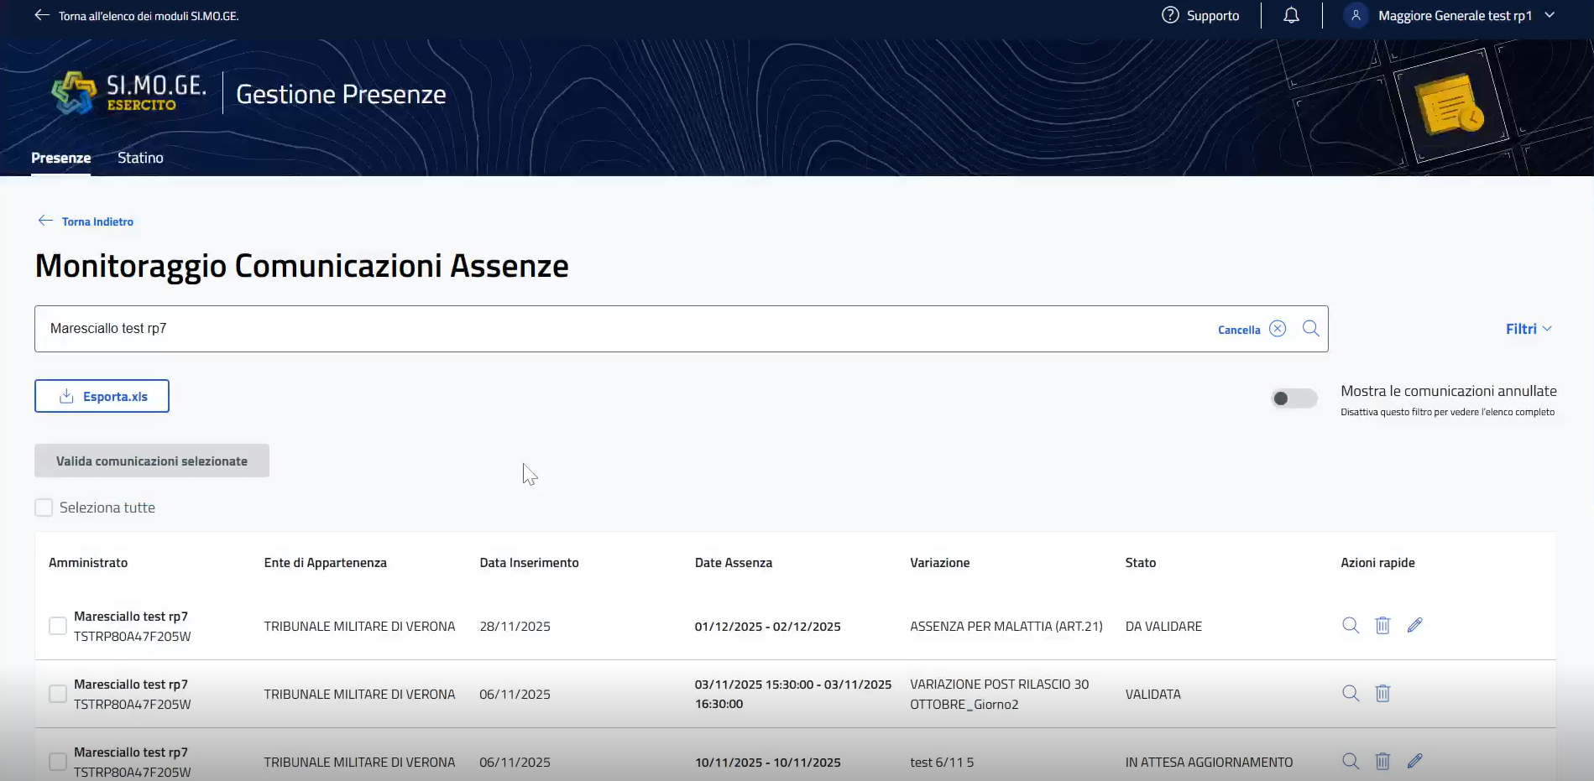

Monitoraggio e Gestione delle Assenze
OBIETTIVO
CHI SE NE OCCUPA
ATTORI COINVOLTI
Monitorare lo stato della richiesta e intervenire in caso di aggiornamento.
OPERATORE DI SEGRETERIA
VALIDATORE
AMMINISTRATO
STEP PRINCIPALI
Accedere a Presenze → Assenze → Monitoraggio comunicazioni assenze
Filtrare per amministrato
Aprire dettaglio tramite icona lente
Verificare la catena approvativa
Cliccare su Invia richiesta
In caso di richiesta aggiornamento:
Modificare i dati
Reinviare la richiesta
Copyright © 2025 Accenture. All rights reserved.

Slide 26
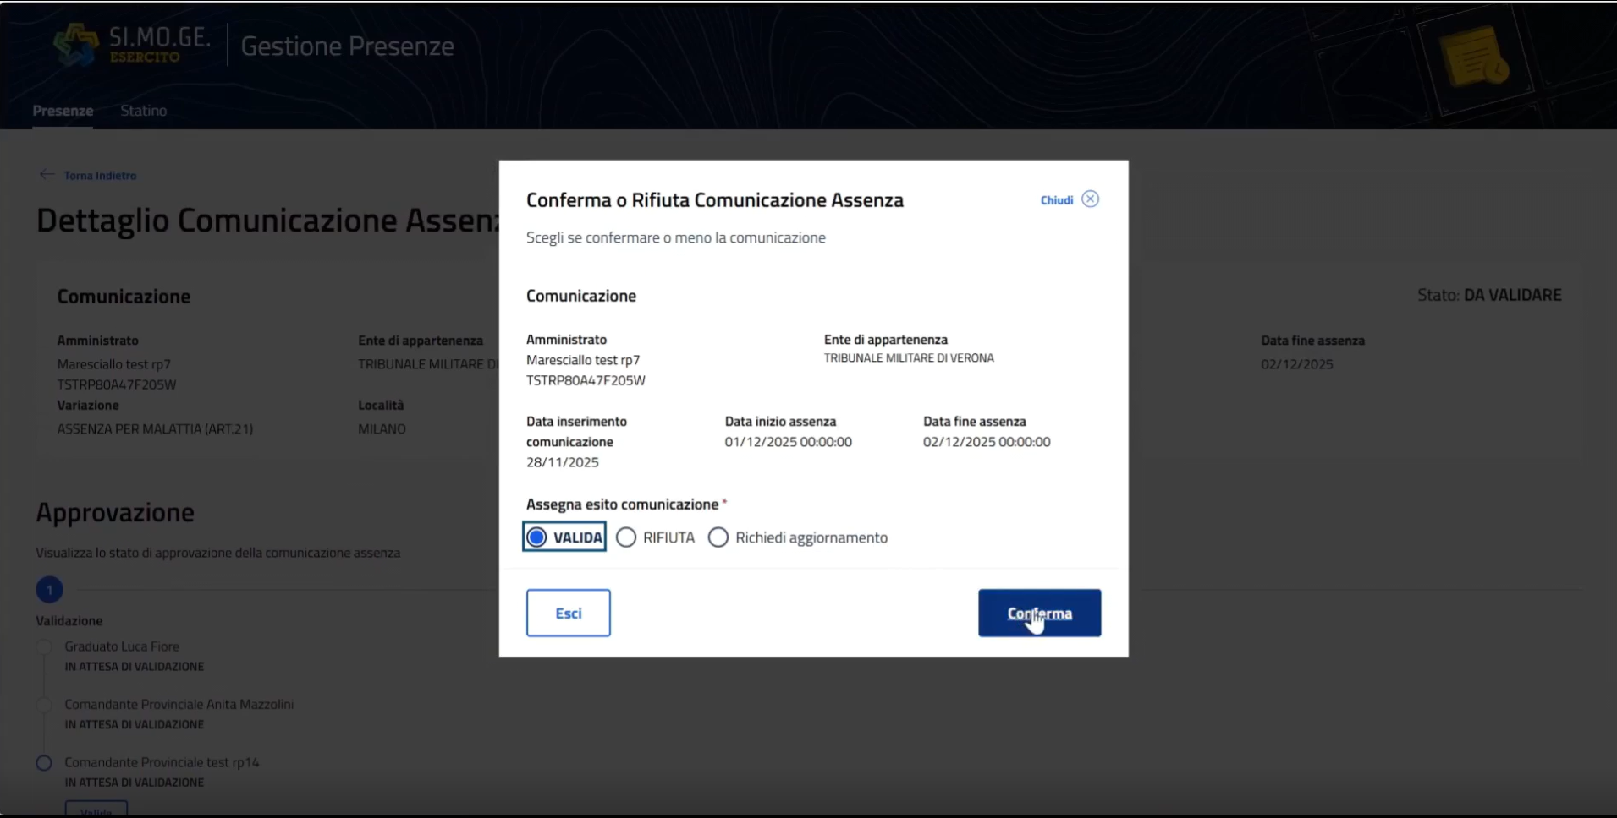
Validazione delle Richieste Assenze
OBIETTIVO
CHI SE NE OCCUPA
ATTORI COINVOLTI
Approvare o respingere una richiesta di assenza.
VALIDATORE
OPERATORE DI SEGRETERIA
AMMINISTRATI
STEP PRINCIPALI
Accedere a Presenze → Assenze → Monitoraggio comunicazioni assenze
Selezionare la richiesta da validare
Aprire il dettaglio cliccando sull’icona lente
Cliccando sul tasto valida può scegliere una delle azioni disponibili:
Valida → la richiesta avanza nella catena approvativa
Rifiuta → la richiesta viene chiusa con motivazione (la richiesta viene annullata)
Richiedi aggiornamento → la richiesta passa allo stato In attesa aggiornamento
Cliccare su conferma
Verificare eventuali aggiornamenti reinseriti da Amministrato o OPS
Il caso di validazione, la richiesta avanza nella catena
Copyright © 2025 Accenture. All rights reserved.

Slide 27
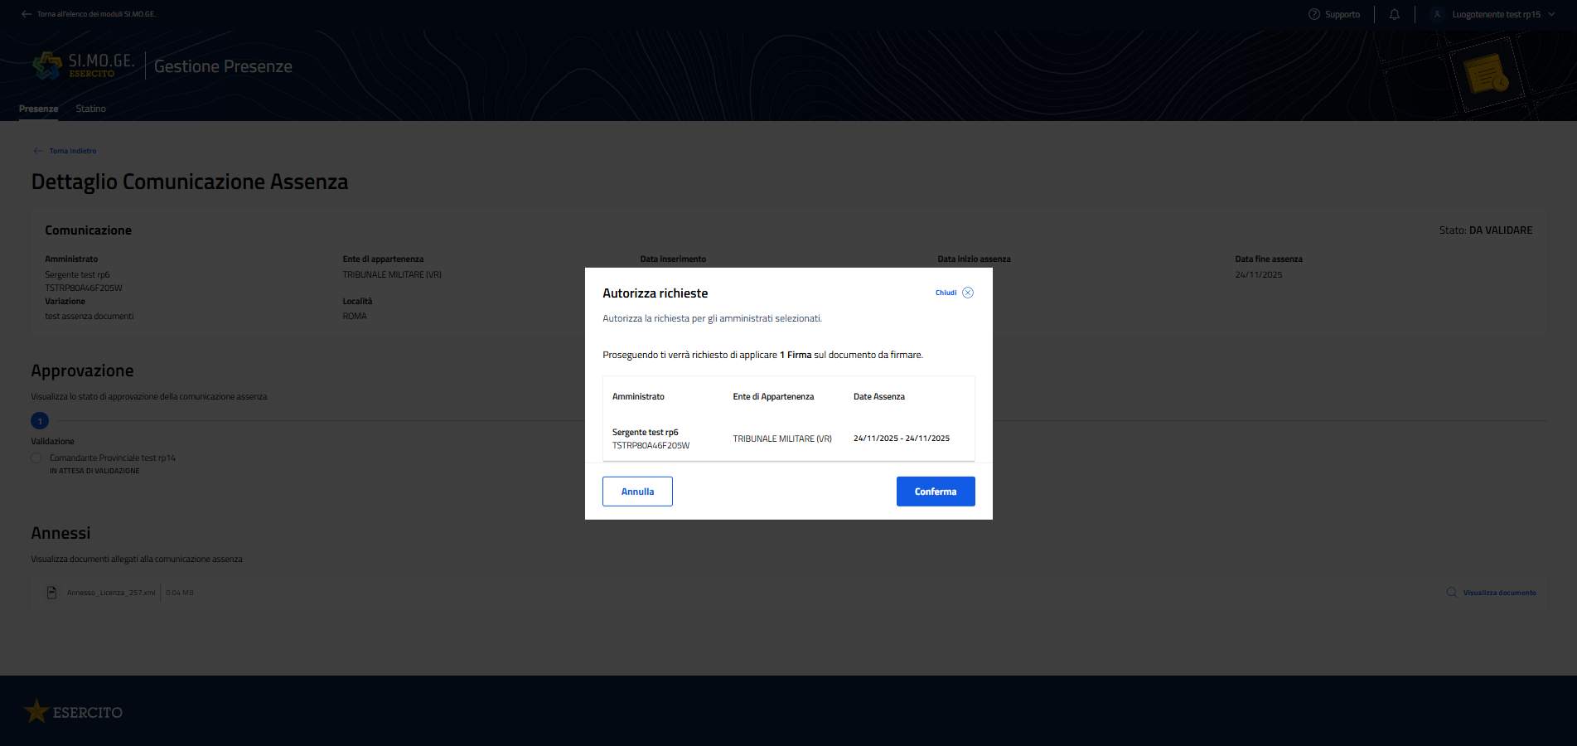
Firma delle Richieste di Assenza
OBIETTIVO
CHI SE NE OCCUPA
ATTORI COINVOLTI
Firmare le licenze di tipo “licenza firma”.
FIRMATARIO
VALIDATORE
FIRMATARIO
(solo se previsto dalla variazione)
STEP PRINCIPALI
Accedere a Presenze → Assenze → Monitoraggio comunicazioni assenze
Visualizzare l’elenco delle richieste nello stato Da firmare
Aprire il dettaglio della richiesta per verificare dati e documentazione cliccando sull’icona lente
Firmare la richiesta tramite il pulsante Firma
Confermare l’azione di firma per completare definitivamente la richiesta
⚠️ La firma può bypassare la fase di validazione.
Con la firma viene generato un annesso documentale.
Se è prevista solo validazione, non viene generato alcun annesso.
Copyright © 2025 Accenture. All rights reserved.

Slide 28
LICENZE
Back to Indice
Creazione della Licenza
Gestione e gestione della Licenza
Validazione Richieste Licenza
Firma Richieste Licenze (Licenza tipo Firma)

Slide 29
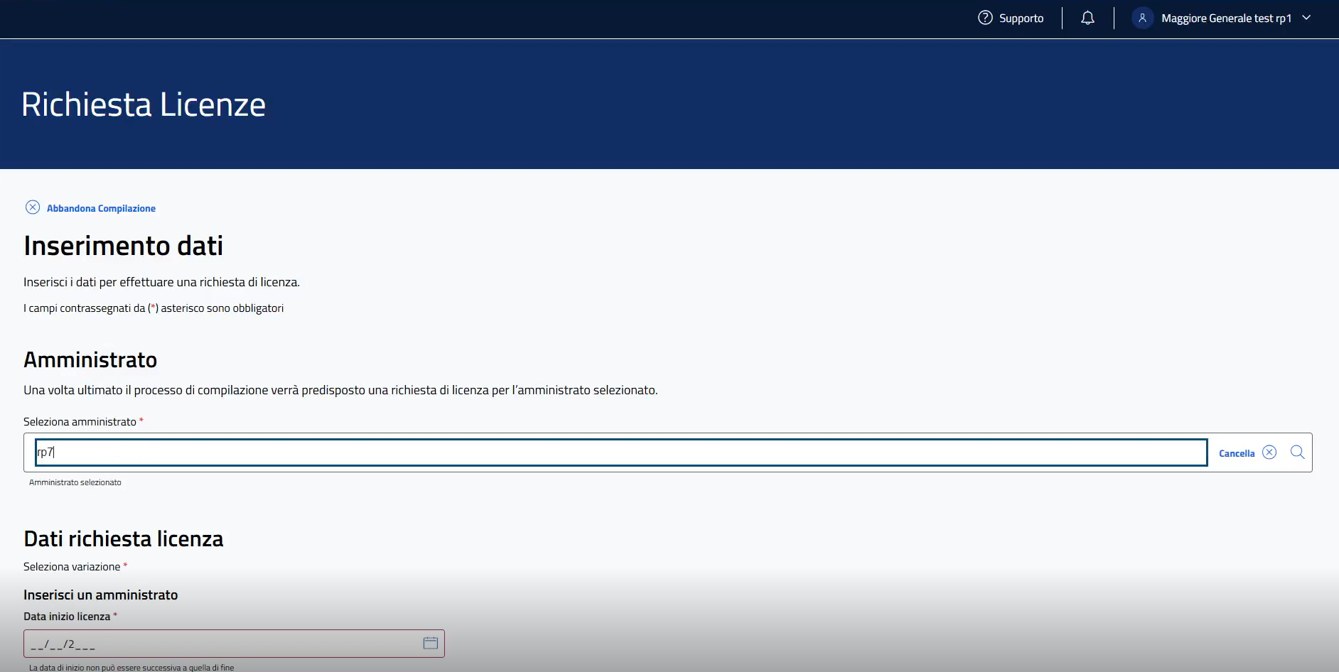
Creazione della Licenza
OBIETTIVO
CHI SE NE OCCUPA
ATTORI COINVOLTI
Permettere all’Amministrato/OPS di inserire una richiesta di licenza in modo corretto e conforme alla variazione selezionata.
OPERATORE DI SEGRETERIA
VALIDATORE
FIRMATARIO
(solo se previsto dalla variazione)
AMMINISTRATO
STEP PRINCIPALI
Accedere a Presenze → Licenze → Richiesta Licenza, dopo aver verificato il Monte Ore
Cliccare Inserisci nuova licenza
Compilare:
variazione (tipologia di licenza)
date di inizio e fine
tipologia di località (nazionale/estera)
eventuali informazioni aggiuntive richieste
Inviare la richiesta, cliccando sul tasto Invia Licenza (stato In fase di validazione)
Monitorare lo stato e verificare eventuali richieste di aggiornamento
⚠️ La richiesta passa nello stato Da validare.
Se la variazione prevede Monte Ore e non è presente residuo → richiesta KO.
Le variazioni a null non prevedono controllo di residuo.
Copyright © 2025 Accenture. All rights reserved.

Slide 30
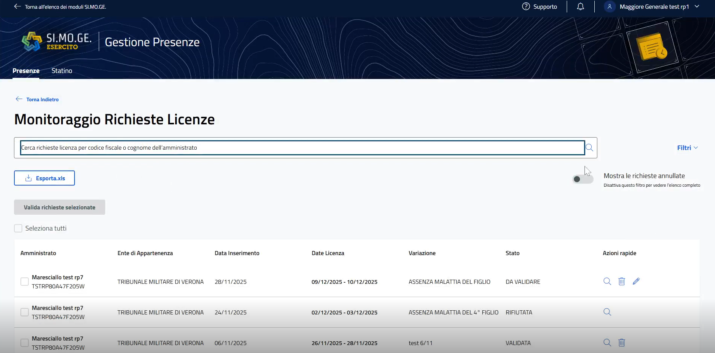
Monitoraggio e Gestione della Licenza
OBIETTIVO
CHI SE NE OCCUPA
ATTORI COINVOLTI
Monitorare lo stato della richiesta e intervenire in caso di aggiornamento.
OPERATORE DI SEGRETERIA
VALIDATORE
FIRMATARIO
(solo se previsto dalla variazione)
AMMINISTRATO
STEP PRINCIPALI
Accedere a Presenze → Licenze → Monitoraggio Richieste Licenze
Ricercare l’Amministrato
Aprire il dettaglio cliccando su icona lente
Verificare la catena approvativa
In caso di richiesta aggiornamento
Modificare i dati richiesti
Reinviare la richiesta
Copyright © 2025 Accenture. All rights reserved.

Slide 31
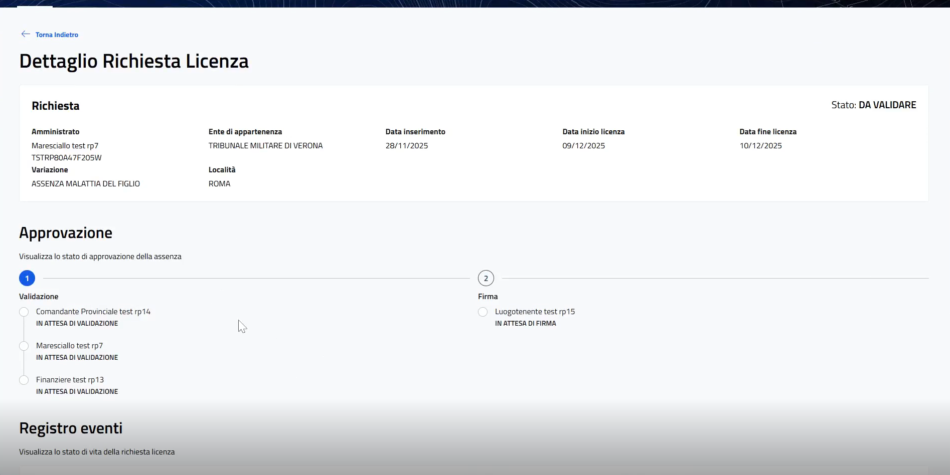
Validazione Richieste Licenza
OBIETTIVO
CHI SE NE OCCUPA
ATTORI COINVOLTI
Approvare, rifiutare o richiedere aggiornamento sulla licenza..
VALIDATORE
AMMINISTRATO
0PERATORE DI SEGRETERIA
FIRMATARIO
STEP PRINCIPALI
Accedere a Presenze → Licenze
Accede al dettaglio della richiesta cliccando sull’icona lente
Cliccando sul tasto valida, il Validatore può:
Validare la licenza (lo stato passa ad in validazione in corso)
Rifiutare inserendo una motivazione (la licenza verrà annullata)
Richiedere aggiornamento
Il firmatario può bypassare il validatore e applicare direttamente la propria firma, completando così l’intero flusso di validazione e firma
Copyright © 2025 Accenture. All rights reserved.

Slide 32
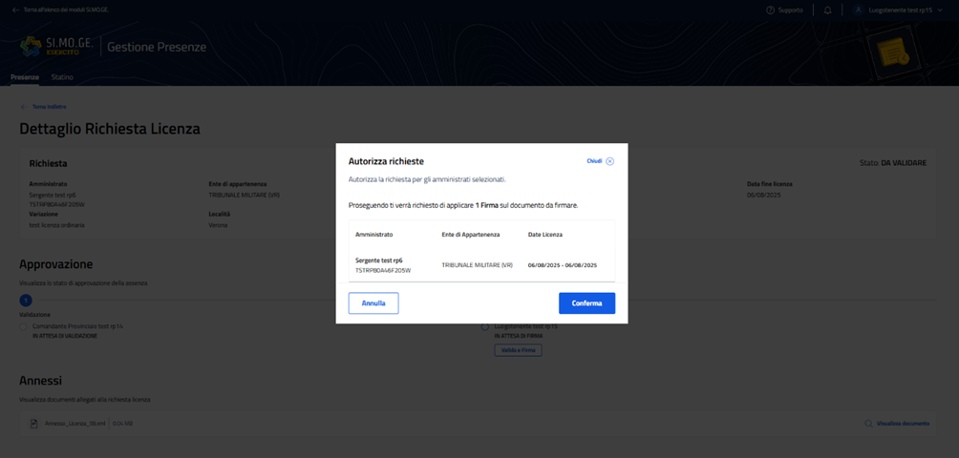
Firma Richieste Licenza (Licenza di tipo Firma)
OBIETTIVO
CHI SE NE OCCUPA
ATTORI COINVOLTI
Firmare le licenze che prevedono firma finale.
FIRMATARIO
AMMINISTRATO
0PERATORE DI SEGRETERIA
VALIDATORE
STEP PRINCIPALI
Accedere a Presenze → Licenze → Monitoraggio Comunicazione Licenze
Se prevista, la licenza passa al Firmatario, che può:
aprire il dettaglio della richiesta cliccando sull’icona lente
consultare la documentazione
Firmare cliccando sul pulsante valida e firma
Cliccando sul tasto valida, il Validatore può:
Validare la licenza
Rifiutare inserendo una motivazione (la licenza verrà annullata)
Richiedere aggiornamento (la licenza torna all’OPS)
La licenza firmata confluisce nei conteggi dello statino e nel calcolo dei residui
Il firmatario può chiedere licenze anche per se stesso.
La firma può bypassare la validazione.
Con la firma viene generato un annesso.
Copyright © 2025 Accenture. All rights reserved.

Slide 33
FASCE ORARIE
Back to Indice
Configurazione Fasce Orarie per Ente
Configurazione Fasce Orarie per Amministrato

Slide 34
Configurazione fasce orarie per Ente
OBIETTIVO
CHI SE NE OCCUPA
ATTORI COINVOLTI
Definire la fascia oraria standard (di default) applicata a tutti gli amministrati dell’ente.
OPERATORE AMMINISTRATIVO GLOB.
OPERATORE AMMINISTRATIVO LOCALE
AMMINISTRATI
OPERATORE DI SEGRETERIA
STEP PRINCIPALI
Accedere a Presenze → Fasce Orarie→ Configurazione per Ente
Cliccare su Nuova configurazione fascia oraria
Compilare:
Nome fascia oraria
Descrizione
Data inizio e fine validità
Ora e durata pausa pranzo
Orari di ingresso e uscita per ciascun giorno
Verificare che il totale settimanale sia 36 ore
Confermare e validare il riepilogo
È possibile modificare tramite l’icona matita e aprire il dettaglio tramite icona lente
⚠️ Non è possibile configurare fasce con data di inizio nel passato
Copyright © 2025 Accenture. All rights reserved.

Slide 35
Configurazione fasce orarie per Ente
OBIETTIVO
CHI SE NE OCCUPA
ATTORI COINVOLTI
Definire la fascia oraria standard (di default) applicata a tutti gli amministrati dell’ente.
OPERATORE AMMINISTRATIVO GLOB.
OPERATORE AMMINISTRATIVO LOCALE
AMMINISTRATI
OPERATORE DI SEGRETERIA
STEP PRINCIPALI
Accedere a Presenze → Fasce Orarie→ Configurazione per Amministrato
Cliccare su Nuova configurazione fascia oraria
Selezionare l’amministrato
Compilare i dati della fascia (analoghi a quelli per ente)
Confermare e validare il riepilogo
È possibile modificare tramite l’icona matita e aprire il dettaglio tramite icona lente
⚠️ La fascia oraria per amministrato prevale su quella dell’ente.
In assenza di configurazione specifica, viene applicata la fascia standard dell’ente
.
Le fasce orarie sono utilizzate dal sistema per il controllo delle timbrature e la
generazione delle anomalie.
Copyright © 2025 Accenture. All rights reserved.

Slide 36
SERVIZI
Back to Indice
Creazione Servizi di Caserma
Creazione Ordine del Giorno
Modifica Ordine di Servizio
Ordine del Giorno

Slide 37
Creazione Servizi di Caserma
OBIETTIVO
CHI SE NE OCCUPA
ATTORI COINVOLTI
Configurare i servizi associati alle caserme per consentire la creazione degli ordini di servizio.
COMANDO ALLA SEDE
AMMINISTRATI
STEP PRINCIPALI
Accedere a Presenze → Turni e Servizi → Servizi di Caserma
Cliccare su Aggiungi Nuovo Servizio
Compilare:
codice servizio
Descrizione
Data inizio e fine
Caserma di riferimento
Tipologia di servizio
Stato (abilitato/disabilitato)
date di inizio e fine
tipologia di località (nazionale/estera)
eventuali informazioni aggiuntive richieste
Confermare tramite Salva Servizio
Copyright © 2025 Accenture. All rights reserved.

Slide 38
Creazione Ordine di Servizio
OBIETTIVO
CHI SE NE OCCUPA
ATTORI COINVOLTI
Associare un servizio a uno o più amministrati per un determinato periodo.
COMANDO ALLA SEDE
AMMINISTRATI
STEP PRINCIPALI
Accedere a Presenze → Turni e Servizi → Servizi di Caserma
Cliccare su Crea nuovo ordine di servizio
Compilare:
Servizio di riferimento
Caserma
Data inizio e fine validità
Caserma di riferimento
Tipologia di servizio
Amministrato da associare
Confermare tramite Conferma
È possibile visualizzare il dettaglio tramite icona lente
Copyright © 2025 Accenture. All rights reserved.

Slide 39
Modifica Ordine di Servizio
OBIETTIVO
CHI SE NE OCCUPA
ATTORI COINVOLTI
Associare un servizio a uno o più amministrati per un determinato periodo.
COMANDO ALLA SEDE
AMMINISTRATI
STEP PRINCIPALI
Accedere alla lista Ordini di Servizio
Individuare l’ordine da modificare
Cliccare sull’icona matita
È possibile modificare la data di fine validità
⚠️Non è possibile modificare la data di inzio dell’ordine.
Copyright © 2025 Accenture. All rights reserved.

Slide 40
Ordine del Giorno
OBIETTIVO
CHI SE NE OCCUPA
ATTORI COINVOLTI
Visualizzare la pianificazione giornaliera dei servizi per una caserma.
COMANDO ALLA SEDE
AMMINISTRATI
STEP PRINCIPALI
Accedere a Presenze → Turni e Servizi → Ordine del Giorno
Cliccare sull’icona lente è possibile consultare:
Amministrati assegnati
Servizio associato
Fasce orarie
Caserma di riferimento
⚠️Per ogni caserma e per ogni giorno e per ogni giorno può esistere un solo ordine del giorno.
Copyright © 2025 Accenture. All rights reserved.

Slide 41
GESTIONE CFI
Back to Indice
Erogazione e Storno
Consultazione CFI

Slide 42
Gestione CFI-Erogazione e Storno
OBIETTIVO
CHI SE NE OCCUPA
ATTORI COINVOLTI
Gestire l’erogazione e lo storno del Compenso Forfettario di Impiego (CFI).
OPERATORE DI SEGRETERIA
AMMINISTRATI
STEP PRINCIPALI
Accedere a Portafoglio → CFI
Filtrare per Amministrato e Anno
Visualizzare il numero di CFI associati
Per erogare CFI:
Cliccare su Eroga CFI
Selezionare uno o più amministrati
Inserire la quantità di CFI
Confermare
Per stornare CFI:
Cliccare su Storna CFI
Selezionare amministrati
Inserire la quantità da stornare
Confermare
Copyright © 2025 Accenture. All rights reserved.

Slide 43
Consultazione CFI
OBIETTIVO
CHI SE NE OCCUPA
ATTORI COINVOLTI
Consultare lo storico delle erogazioni e dei CFI maturati.
OPERATORE DI SEGRETERIA
AMMINISTRATI
STEP PRINCIPALI
Accedere a Portafoglio → CFI
Filtrare per Anno (OPS anche per Amministrato)
Aprire il dettaglio tramite icona lente
Nel dettaglio è possibile visualizzare:
Data erogazione
Operatore che ha effettuato l’operazione
Numero CFI erogati o stornati
Stato (Da firmare / Firmato)
L’OPS visualizza gli amministratori di competenza
L’amministrato visualizza i propri dati
I CFI sono riportati nello statino fondo
Copyright © 2025 Accenture. All rights reserved.

Slide 44
STATINO
Back to Indice
Statino –Decretazione Operatore di Segreteria
Statino –Validazione Firmatario
Statino –Presa visione Amministrato
Statino –Presa visione Amministrato
Statino –Gestione anomalia e consolidamento

Slide 45
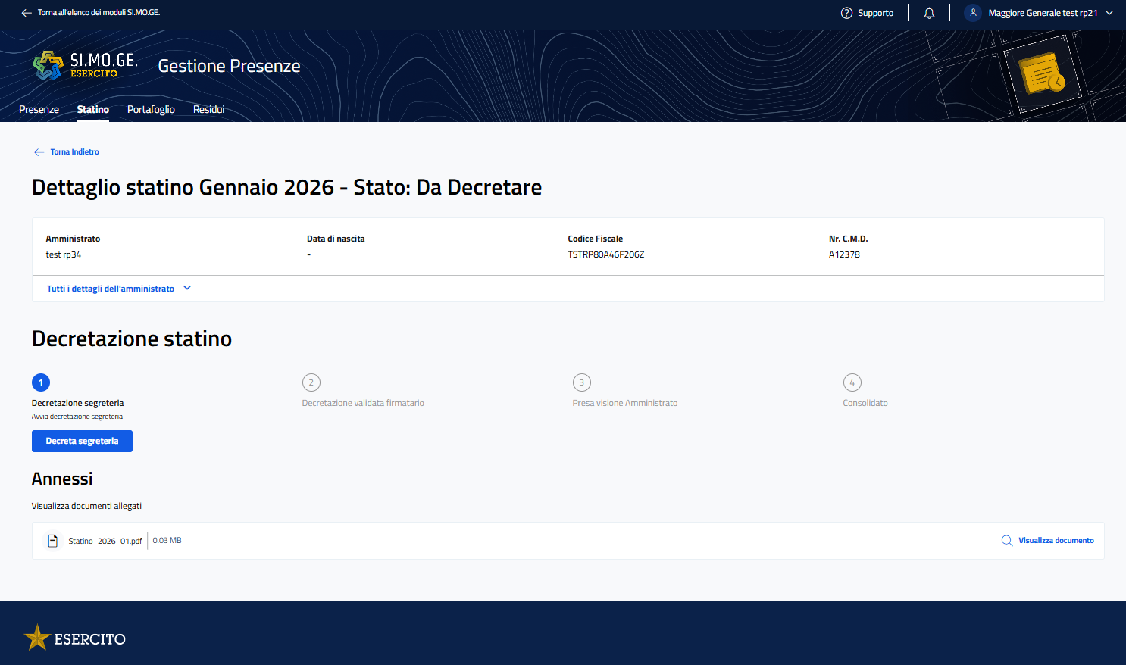
Statino –Decretazione Operatore di Segreteria
OBIETTIVO
CHI SE NE OCCUPA
ATTORI COINVOLTI
Avviare il processo di decretazione dello statino mensile dell’Amministrato.
OPERATORE DI SEGRETERIA
STEP PRINCIPALI
Percorso: Statino → Consulta Statini
Ricercare lo statino per Amministrato e/o Stato
Aprire il dettaglio tramite icona lente
Visualizzare il PDF tramite icona documento
Cliccare su Decreta segreteria
Selezionare il tipo di decretazione (Percentuale o Manuale)
Inserire percentuale di decretazione
Inserire il valore CFG (se previsto)
Cliccare su calcola
Selezionare invio decretazione
Confermare nel pop-up
Al termine lo statino passa allo stato da validare
Copyright © 2025 Accenture. All rights reserved.

Slide 46
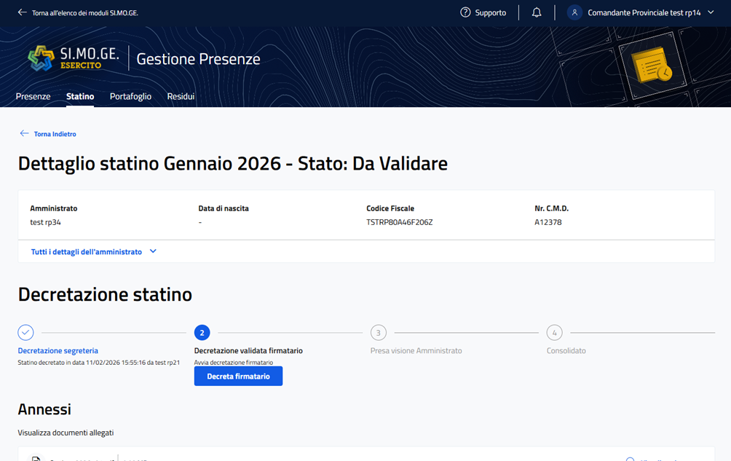
Statino –Validazione Firmatario
OBIETTIVO
CHI SE NE OCCUPA
ATTORI COINVOLTI
Verificare e validare la decretazione effettuata dalla Segreteria.
FIRMATARIO
STEP PRINCIPALI
Percorso: Statino → Consulta Statini
Ricercare lo statino per Amministrato e/o Stato
Accedere allo statino nello stato da Validare
Aprire il dettaglio
Verificare la percentuale e CFG
Cliccare su decreta firmatario
Selezionare Invia statino
Confermare nel pop-up
Lo statino passa allo stato In Attesa Presa Visione.
Copyright © 2025 Accenture. All rights reserved.

Slide 47
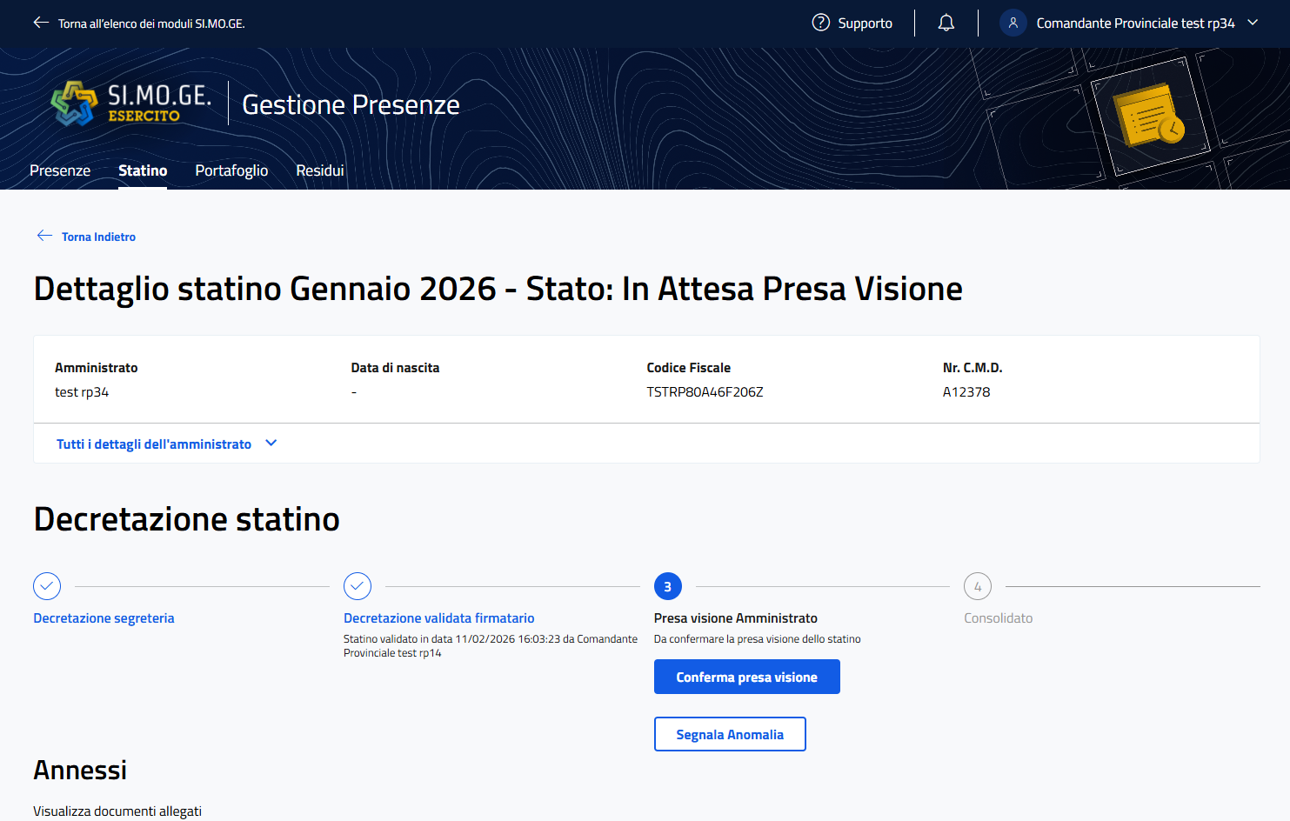
Statino –Presa visione Amministrato
OBIETTIVO
CHI SE NE OCCUPA
ATTORI COINVOLTI
Consentire all’Amministrato di prendere visione dello statino e confermare o segnalare eventuali anomalie.
AMMINISTRATO
STEP PRINCIPALI
Percorso: Statino → Consulta Statini
Ricercare lo statino per Amministrato e/o Stato
Aprire lo statino nello stato In Attesa Presa Visione
Visualizzare il PDF
Cliccare su Conferma presa visione oppure
Cliccare su Segnala anomalia
Selezionare tipologia anomalia
Inserire dataCompilare descrizione
Inviare segnalazione
In caso di segnalazione, lo statino passa allo stato Segnalata Anomalia.
Copyright © 2025 Accenture. All rights reserved.

Slide 48
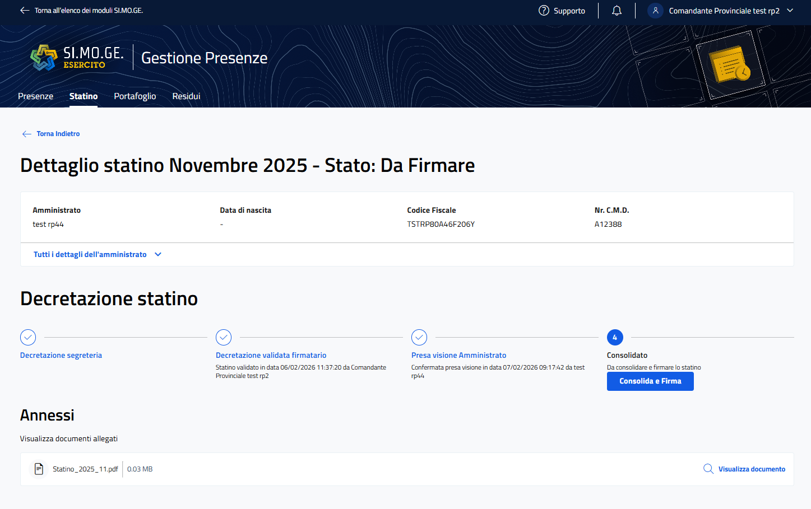
Statino –Gestione anomalia e consolidamento
OBIETTIVO
CHI SE NE OCCUPA
ATTORI COINVOLTI
Gestire eventuali anomalie segnalate e concludere il processo con il consolidamento definitivo.
OPERATORE DI SEGRETERIA
FIRMATARIO
STEP PRINCIPALI
Percorso: Statino → Consulta Statini
Ricercare lo statino per Amministrato e/o Stato
In caso di anomalia:
L’OPS accede a Presenze → Consulta anomalie
Analizza la segnalazione
Risolve la problematica
Clicca sull’icona tick – Risolvi
Conferma la chiusuraLo statino torna allo stato Da Decretare.
In assenza di anomalie:
Il Firmatario procede al consolidamento
Lo statino assume lo stato Consolidato
Copyright © 2025 Accenture. All rights reserved.

Slide 49
RESIDUO
Back to Indice
Consultazione Residuo
Dettaglio Residuo

Slide 50
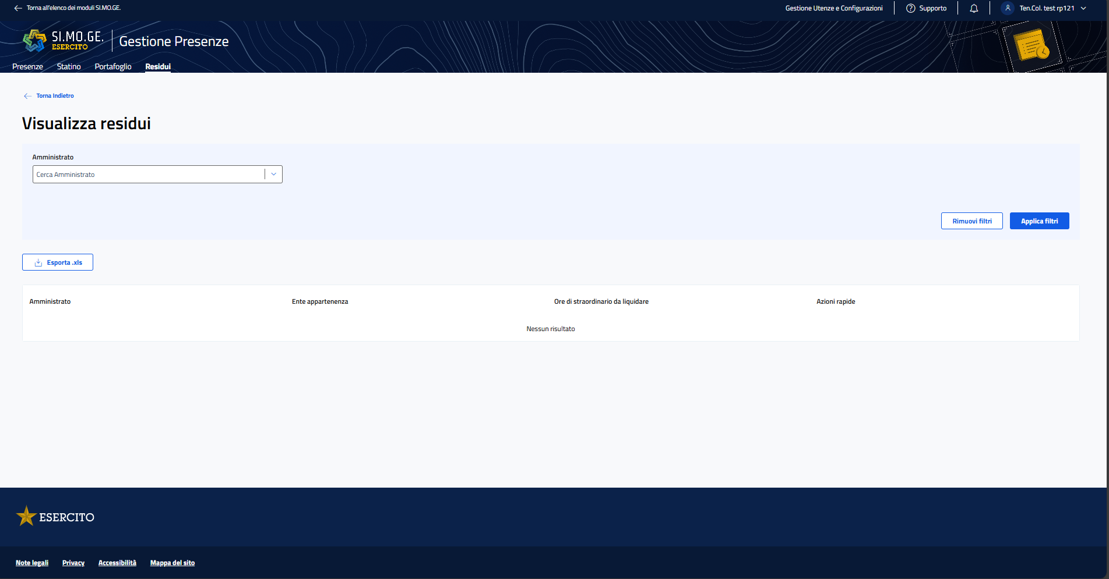
Consultazione Residuo
OBIETTIVO
CHI SE NE OCCUPA
ATTORI COINVOLTI
Consultare il residuo derivante dall’ultimo statino firmato.
OPERATORE DI SEGRETERIA
AMMINISTRATI
STEP PRINCIPALI
Percorso: Presenze → Residui
Selezionare l’Amministrato (solo per OPS)
Cliccare su Applica filtri
Visualizzare la riga con il residuo disponibile
Aprire il dettaglio tramite icona lente
Il tab Residui mostra esclusivamente l’ultimo statino firmato.
Se lo statino non è firmato, il residuo non è visibile.
Copyright © 2025 Accenture. All rights reserved.

Slide 51
Dettaglio Residuo
OBIETTIVO
CHI SE NE OCCUPA
ATTORI COINVOLTI
Visualizzare le informazioni di sintesi dello statino fondo.
OPERATORE DI SEGRETERIA
AMMINISTRATI
STEP PRINCIPALI
Percorso: Presenze → Residui
Vengono riportati i dati dello statino fondo:
Compenso per lavoro straordinario
Situazione recupero compensativo
Ore pagate
Ore residue
Riporti mese precedente
Il Residuo rappresenta il risultato finale calcolato sull’ultimo mese consolidato.
Copyright © 2025 Accenture. All rights reserved.

Slide 52




Grazie

